Slide 1
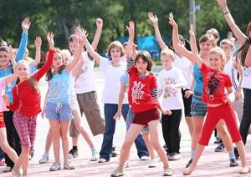
Закаливание детей

Slide 4
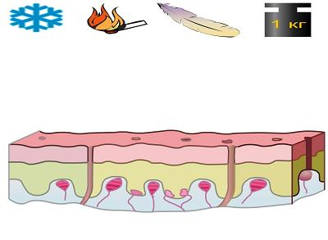
Кожные покровы
Кожные рецепторы

Slide 5
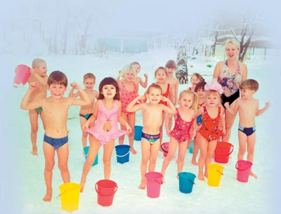
Процедуры закаливания можно осуществлять при:
при условии полного здоровья
с учётом возрастных и индивидуальных особенностей организма.

Slide 6
Принципы закаливания.

Slide 7
Сознательное и заинтересованное отношение к процессу закаливания.
Постепенность закаливания.
Систематичность закаливания.
Разнообразие средств закаливания.

Slide 8
Закаливание солнцем. Методика приёма солнечных ванн, дозировка.

Slide 9
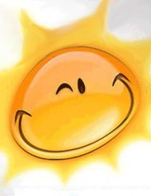

Slide 10
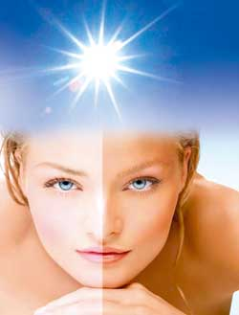
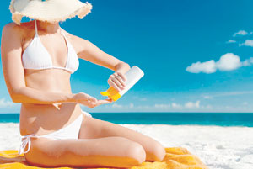
2 способа дозирования солнечных ванн.
1. Минутный: В соответствие с временем года и интенсивностью солнечной радиации начинают с 5-10 минутного пребывания на солнце, а затем каждый раз продолжительность процедуры увеличивают на 5-10 минут и постепенно доводят ее до 3-4ч. с 15-минутными перерывами в тени после каждого часа облучения.
.

Slide 11
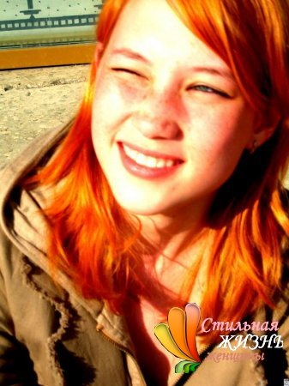
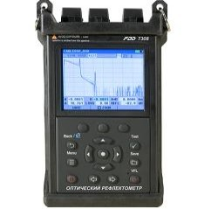
2. Калорийный : При этом способе время солнечной ванны определяется количеством тепловых единиц, получаемых данным лицом на 1 см² поверхности тела. для этого применяют прибор – антинометр, измеряющий интенсивность солнечной радиации, или специальные таблицы, показывающие время, необходимое для получения дозы солнечной радиации в различное время дня и года.

Slide 12
Гигиеническая характеристика, методика и дозировка применения различных видов водных процедур.

Slide 13
Обтирание

Slide 14
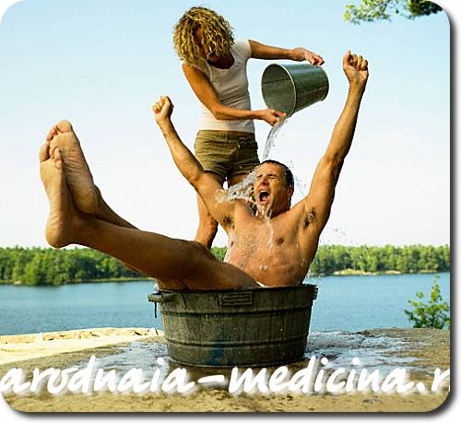
Обливание

Slide 15
Душ

Slide 16
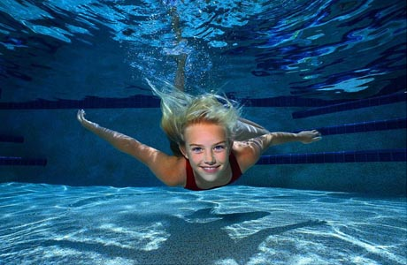
Купание в открытых водоемах

Slide 17
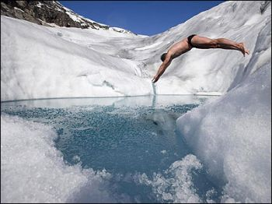
Растирание снегом и купание в ледяной воде (моржевание)

Slide 18
Здоровье!

